Slide 1


Slide 2
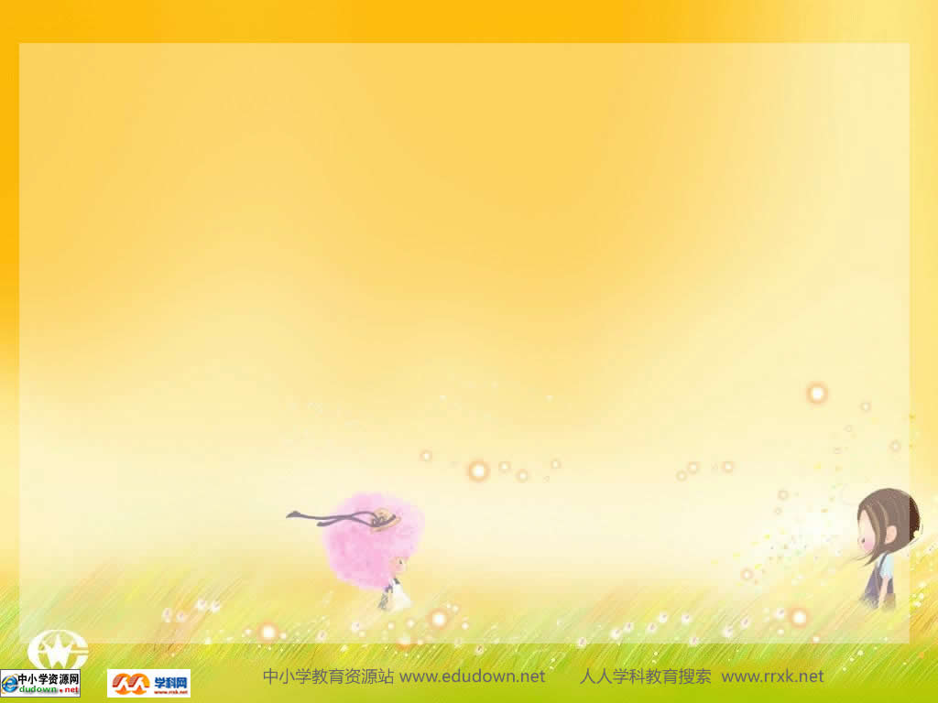

传说中，女娲造人，创造了人类社会。后来，天塌了，女娲炼石补天，又一次拯救了人类……

Slide 3
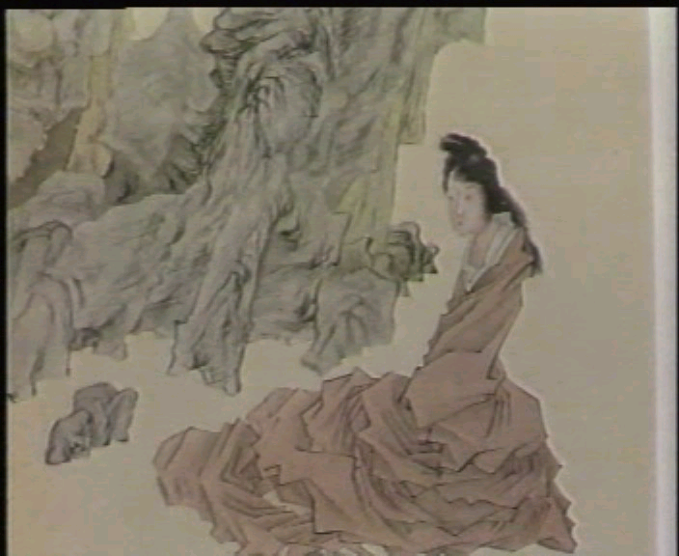
女 娲

Slide 4
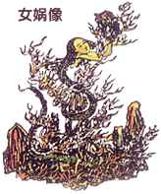
女娲造人

Slide 5
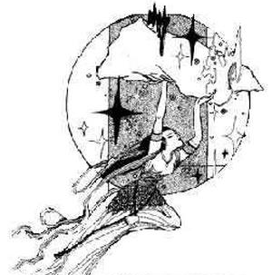
女娲补天

Slide 6

自读课文，想一想女娲是怎样补天的。借助拼音认读生字，互相交流识字方法。

Slide 7
读读写写
tā zhēng
xī yě liàn
塌 下 挣 扎
熄 灭 冶 炼

Slide 8
读读写写
轰隆隆 燃烧 熊熊大火 围困
缺少 喷火 液体 大盆
金光四射 云霞 纯青石 露出

Slide 9

读读想想
1）女娲补天经历了哪些困难？她是怎样补天的？
2）为什么说“女娲真了不起”？

Slide 10

☆ 复述这个故事。
☆ 搜集更多的神话故事，相互交流。

